Slide 1

Instituto Tecnológico de Aeronáutica
Curso de Pós-Graduação em Engenharia de Software
Programação Distribuída com Java EE
Introdução a JDBC
Eduardo Martins Guerra

Slide 2
Objetivo da Aula
Apresentar os conceitos básicos da tecnologia JDBC e como realizar tarefas simples de acesso a dados.

Slide 3
Agenda da Apresentação
Tecnologia JDBC
Tipos de Drivers JDBC
Statement e PreparedStatement
Trabalhando com ResultSet
Tratando Exceções de Banco
Data Access Objects (DAO)‏

Slide 4
O que é JDBC?
JDBC (Java Database Connectivity) é uma API padronizada para acesso a dados para a linguagem Java.
A API JDBC é baseada em interfaces, o que permite que os detalhes de implementação de cada banco de dados sejam encapsulados no driver de conexão.
Garante a manutenção da portabilidade de uma aplicação dentre vários bancos de dados.
Basicamente estabelece conexões com o banco de dados, envia instruções SQL e processa os resultados recebidos.

Slide 5
Tipos de Driver JDBC
Tipo 1 – JDBC-ODBC Bridge
Funciona como uma ponte entre o JDBC e um driver ODBC. Normalmente utilizado quando não há outro tipo de driver disponível.
Tipo 2 – JDBC-Native Bridge
Este driver converte chamadas JDBC para chamadas de um driver nativo instalado na máquina, o qual se comunica com o banco por um protocolo proprietário.
Tipo 3 – Pure Java Driver for Database Midleware
O acesso é feito através de uma aplicação intermediária (Middleware) encarregada de traduzir as chamadas JDBC e enviá-las ao banco de dados.
Tipo 4 – Direct-to-Database Pure Java Driver
Este driver converte as chamadas JDBC diretamente para o protocolo nativo do banco de dados. É o tipo de driver que possui o melhor desempenho.

Slide 6
Conexão no Banco de Dados
Registra Driver
Cria Conexão
Class.forName("org.postgresql.Driver");
Connection con = DriverManager.getConnection(
"jdbc:postgresql://localhost/teste”,
"admin", "admin");
Statement stm = con.createStatement();
ResultSet rs = stm.executeQuery("SELECT * FROM TESTE");
//Trabalha com o ResultSet
rs.close();
stm.close();
con.close();
Cria o comando
e executa no BD
Fechas as Conexões

Slide 7
Passando Parâmetros
Os parâmetros podem ser concatenados para formar o comando SQL enviado para o banco de dados. Isto não é uma boa prática pois pode criar uma brecha de segurança....
Statement stm = con.createStatement();
String query = “SELECT * FROM USUARIO” +
“WHERE LOGIN = ‘” + login + “’ ” +
“AND SENHA = ‘” + senha + “’”;
ResultSet rs = stm.executeQuery(query);
O ataque SQL Injection, envia entradas a aplicação de forma a modificar o comando SQL formado por concatenação de String que é executado no banco de dados.

Slide 8
PreparedStatement
Utilizando o objeto PreparedStatement, a String que representa a query possui “?” no lugar dos parâmetros, e existem métodos que colocam as variáveis na query com o devido tratamento.
String query = “SELECT * FROM USUARIO” +
“WHERE LOGIN = ? ” +
“AND SENHA = ? ”;
PreparedStatement stm = con.prepareStatement(query);
stm.setString(1,login);
stm.setString(2,senha);
ResultSet rs = stm.executeQuery();
O PreparedStatement é mais eficiente pois o driver/BD processa o texto SQL somente uma vez, fazendo um cache de sua representação compilada, o que aumenta o desempenho para um número grande de execuções.

Slide 9
Trabalhando com o ResultSet
A classe ResultSet representa o resultado retornado por uma query ao banco de dados. Ele funciona como se fosse um ponteiro que aponta para a linha corrente.
O método next() passa o
cursor para próxima
linha e retorna false se
estiver no final.
Recupera o resultado da
query como um ResultSet
ResultSet rs = stm.executeQuery();
while(rs.next()){
rs.getString(1);
rs.getInt(“nome_coluna”);
}
Existem vários métodos
que recuperam o valor das
colunas pela ordem
ou pelo nome.

Slide 10
Exceções de Banco de Dados
Muitos erros podem acontecer enquanto se acessa o banco de dados, e até mesmo quando se tenta fechar a conexão com ele. Segue como é uma estrutura típica de um código que faz acesso a dados.
// Declarar variáveis
try {‏
// Criar um objeto Connection
// Criar os demais objetos
// Executa e faz o que tem que fazer
} catch(SQLException e){
// Tratar erros do banco de dados
} catch(Exception ex) {
// Tratar demais exceções
} finally {
try {
// Fechar possíveis ResultSets, Statements e Connections
} catch(Exception ef) {
// Tratar aqui erros do fechamento das Conexões
}
}

Slide 11
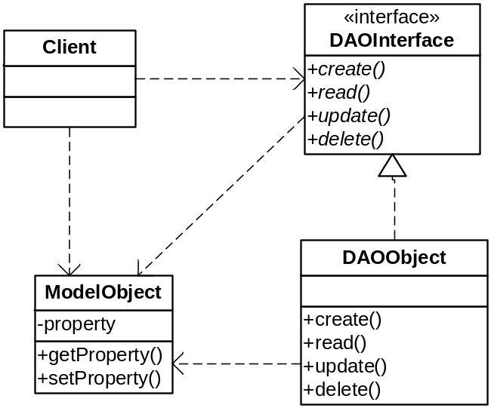
Data Access Objects (DAO)‏
DAO é um padrão de projeto utilizado para encapsular e abstrair todo acesso a base de dados.
Uma interface abstrai os métodos do DAO de sua implementação.
O objeto implementa o acesso a dados da forma desejada (JDBC, Hibernate, iBatis e etc...)‏
O objeto de negócios é utilizado nas trocas de mensagens entre o DAO e a classe Cliente.
O uso da interface permite que depois seja adicionado cache, verificação de permissões e etc... antes do DAO.

Slide 12
Exercício – Acessando dados
Criar um DAO para uma determinada classe que execute inserção, atualização, exclusão e a recuperação individual e de listagens.
Utilizar JDBC para o acesso a dados
Criar a tabela e a classe de negócios
Fazer testes para verificar o funcionamento do DAO
Criar uma interface e um método fábrica

